Slide 1
Nematelmintos:
Biologia e Parasitoses
Morfologia, Fisiologia e Principais Doenças em Humanos
Prof. Gabriel

Slide 2
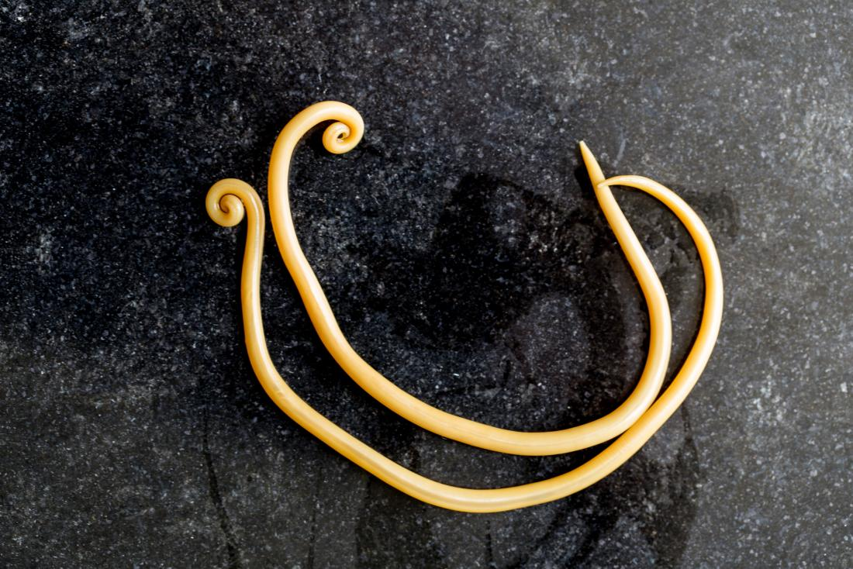
O que são Nematelmintos?
Conceito Biológico:
Também conhecidos na literatura como Asquelmintos, os nematelmintos são vermes do Filo Nematoda. Seu formato corpóreo é longo e cilíndrico, frequentemente com extremidades afiladas.
Simetria e Cefalização:
Apresentam simetria bilateral, que acompanha a notável cefalização (concentração de estruturas sensoriais na região anterior).
Nichos Ecológicos:
São animais que conquistaram diversos habitats: podem possuir vida livre (na água ou na terra úmida) ou atuar como parasitas sistêmicos de animais e plantas.
Figura 1:Morfologia macroscópica cilíndrica com extremidades afiladas, ilustrada por exemplares fixados de Ascaris lumbricoides.

Slide 3
Morfologia e Fisiologia: Saltos Evolutivos
Sistema Digestório Completo
Condição Pseudocelomada
Cutícula e Excreção
Apresentam boca e ânus de forma inédita na escala evolutiva animal.
Isso viabiliza um fluxo unidirecional, onde o animal continua se alimentando enquanto resíduos anteriores ainda estão em processo de digestão.
Triblásticos que possuem cavidade preenchida por líquido revestida parcialmente por mesoderme.
Atua primariamente como esqueleto hidrostático e também compensa a ausência de um sistema circulatório no transporte.
Revestidos por grossa cutícula acelular para resistir às enzimas do hospedeiro, exigindo mudas (ecdise) periódicas.
Resíduos como amônia são expelidos por células especializadas.

Slide 4
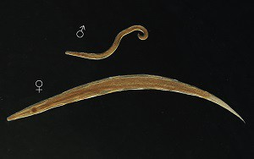
Reprodução e Dimorfismo Sexual
A grande maioria das espécies é dioica (sexos separados), realizando reprodução sexuada com fecundação interna e pronunciado dimorfismo.
Fêmeas
Geralmente são muito maiores e mais robustas, adaptação crucial para abrigar e maturar milhares de ovos.
Machos
Sensivelmente menores. Possuem a extremidade posterior curvada portando espículas copulatórias, que ancoram a fêmea e transferem o esperma ameboide.
Figura 2:Dimorfismo emEnterobius vermicularis. Macho superior e fêmea inferior, notavelmente mais longa. (Fonte: CDC)

Slide 5
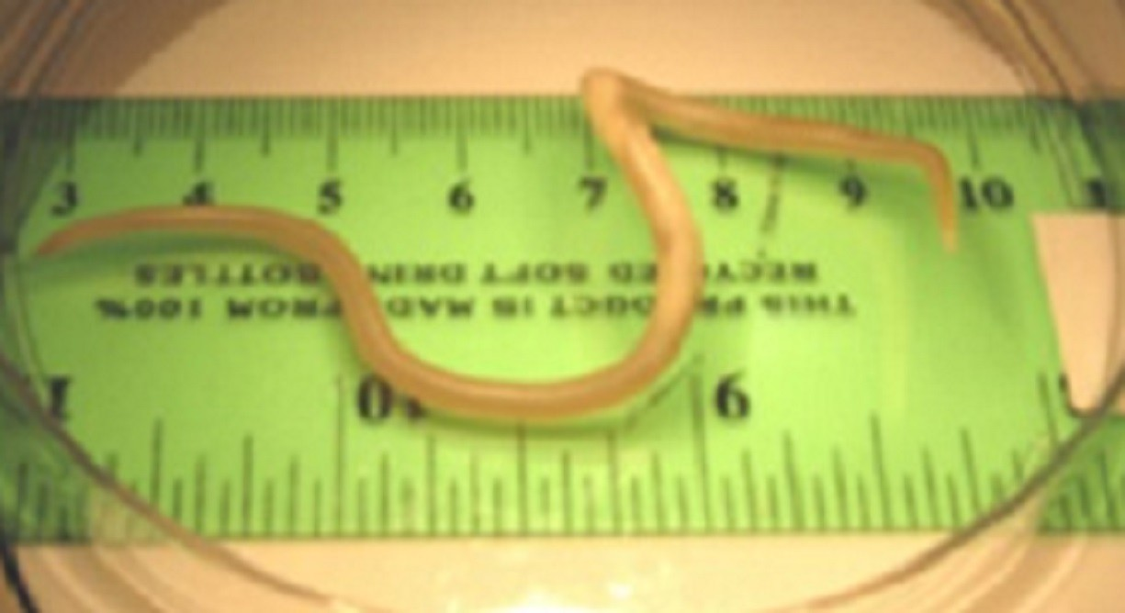
Ascaridíase: A Lombriga e o Ciclo de Loos
Agente: Ascaris lumbricoides|Transmissão: Oral-fecal (água/comida) |Sintomas: Obstrução intestinal e Síndrome de Löffler pulmonar.
A Migração Pulmonar (Ciclo de Loos)
Após a ingestão do ovo embrionado, larvas eclodem e perfuram a parede do intestino delgado.
Elas entram na circulação linfática e sanguínea, passando pelo fígado até alcançar os pulmões.
Rompem os alvéolos capilares, sobem pelos brônquios até a faringe causando intensa irritação e tosse.
São deglutidas de volta, superam a acidez pelo espessamento da cutícula e tornam-se adultas no intestino.
Figura 3:Espécime clínico longo deAscaris lumbricoidescoletado. É notório seu longo comprimento cilíndrico, medido em centímetros. (Foto: CDC)

Slide 6
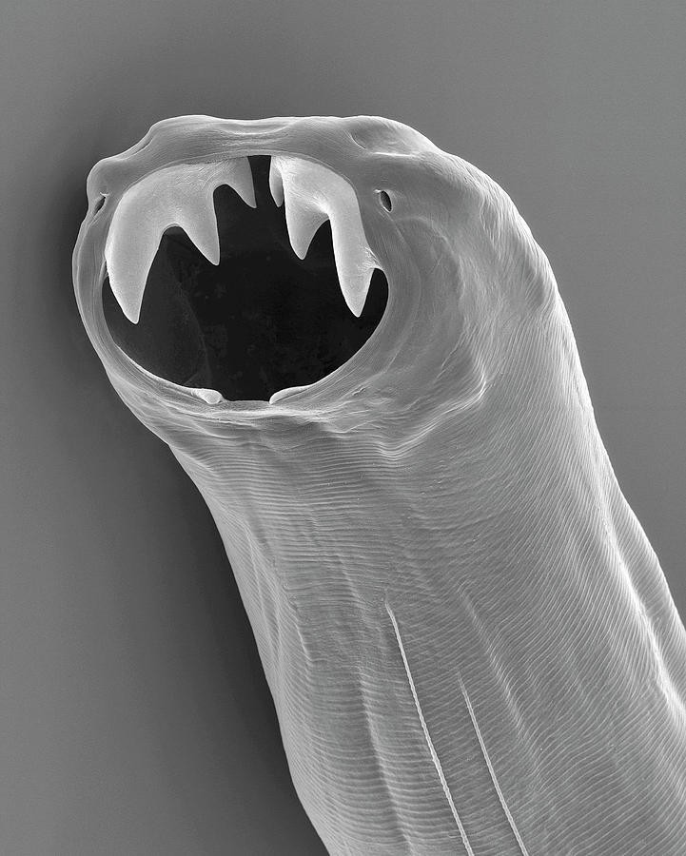
Ancilostomose: O "Amarelão"
Agentes Etiológicos:
Ancylostoma duodenale e Necator americanus.
Transmissão pela Pele:
Larvas ativas presentes no solo úmido conseguem penetrar diretamente pela pele íntegra, sendo frequente a entrada através dos pés descalços.
Patogenia (A doença de Jeca Tatu):
Os vermes fixam-se na mucosa intestinal com suas placas cortantes. Ao rasgarem o tecido e sugarem sangue contínuamente, provocam hemorragias locais. Isso leva à grave anemia ferropriva profunda, que causa fraqueza, cansaço crônico e imensa palidez cutânea.
Figura 4:Micrografia eletrônica de varredura focada na cápsula bucal (dentes cortantes) de um Ancilóstomo.

Slide 7
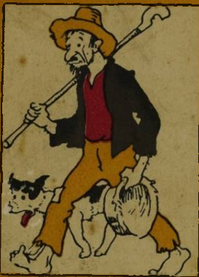

Slide 8
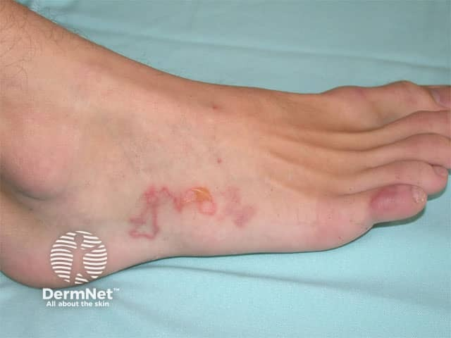
Larva Migrans Cutânea: O "Bicho Geográfico"
Agentes e Vetores Iniciais:
Ancylostoma Brasiliense e caninum. São parasitas intestinais naturais de cães e gatos. Suas larvas infectam a areia (praias, parquinhos).
O Hospedeiro Acidental (Humano):
Ao entrar em contato com a pele humana, a larva penetra. Entretanto, nós somos hospedeiros inviáveis para essa espécie animal; a larva não alcança a corrente sanguínea para terminar o ciclo biológico.
Lesão Clínica ("O Mapa"):
Presa na epiderme, ela passa a migrar sem rumo pelo tecido subcutâneo. Isso gera caminhos inflamatórios avermelhados, elevados e sinuosos, acompanhados de prurido insuportável.
Figura 5:Reação dérmica clássica e aspecto de linhas no pé gerado pela migração aberrante subcutânea.

Slide 9
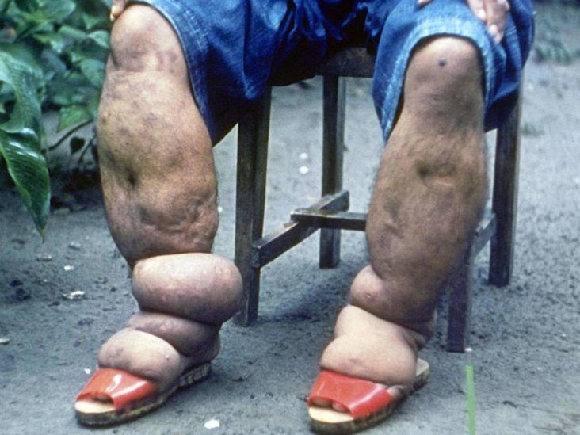
Filariose Linfática: Elefantíase
Agente Infeccioso:
Wuchereria bancrofti.
Transmissão Vetorial Indireta:
Uma rara exceção, pois não se pega via oral nem pelo solo. A transmissão ocorre pela picada do mosquito vetor do gênero Culex (muriçoca noturna).
Obstrução Linfática:
Os vermes instalam-se nos delicados vasos e gânglios do sistema linfático humano. A presença crônica gera inflamação, fibrose e o entupimento dos canais, inviabilizando a drenagem. O líquido (linfa) vaza, causando inchaço deformante hipertrófico irreversível (linfedema grave), conhecido popularmente como aspecto de pata de elefante.
Figura 6:O comprometimento linfático severo em ambas as pernas e pés da fotografia ilustra a magnitude do linfedema periférico causado pela obstrução filarial.

Slide 10
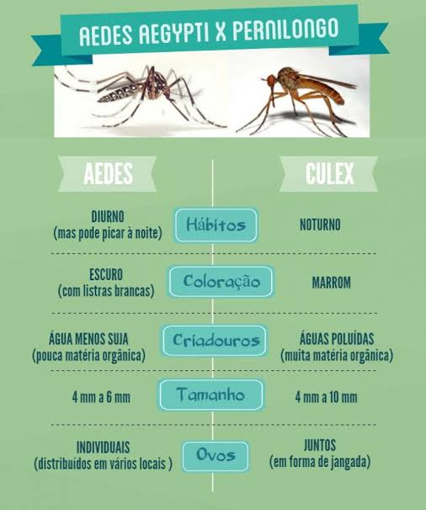

Slide 11
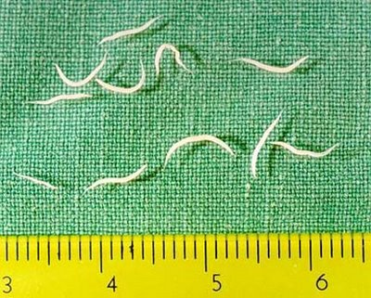
Enterobíase: O Oxiúro
Agente:
Enterobius vermicularis. São pequenos e visualmente semelhantes a pedaços de linha branca.
A Dinâmica do Prurido:
O verme adulto habita o intestino grosso. Durante a noite (graças ao relaxamento muscular humano), a fêmea grávida rasteja até as dobras perianais para realizar postura dos ovos. Libera toxinas irritantes, causando imenso prurido (coceira) noturno, afetando muito o sono infantil.
Transmissão Aérea e Familiar:
O ato de coçar repovoa as unhas. Ademais, os ovos são extremamente microscópicos e leves. Sacudir lençóis ou cobertores pela manhã joga os ovos para o ar, espalhando-os por toda a casa e garantindo o contágio oral simultâneo do restante da família.
Figura 7:Dimensões físicas dos espécimes em uma régua provam seu aspecto de filamentos leves e curtos.

Slide 12
Revisão e Profilaxia Clínica
O que intercepta o ciclo dessas patologias?
1. Saneamento e Higiene
2. Uso de Calçados
A instalação de esgoto tratado previne Lombriga, Oxiúro e Ancilostomose. Deve-se unir a isso o ato rigoroso de lavar mãos, água e vegetais crus.
Para interceptar penetrações dérmicas em solos de área rural. Estratégia que zera quase totalmente a chance de contrair Ancilostomose ("Amarelão").
3. Controle de Vetores
4. Saúde dos Animais Domésticos
Específico para a Filariose (Elefantíase). Inclui a eliminação de poças de água parada (foco do Culex), repelentes noturnos e telas mosquiteiras.
Para frear as zoonoses. Evita o contágio por Larva Migrans Cutânea em humanos, baseando-se na proibição de cães/gatos nas praias e na vermifugação canina.

Slide 13

